Slide 1
São Pedro e São Paulo, Apóstolos . Solenidade
1ª Leitura - At 12,1-11
Salmo - Sl 33(34),2-3.4-5.6-7.8-9 (R. 5)
2ª Leitura - 2Tm 4,6-8.17-18
Evangelho - Mt 16,13-19

Slide 2
Aleluia, Subiremos
Haverá um grande dia, é o inicio do final,
Quando ouvirmos a trombeta ecoar,
Dos sepulcros surgiram os que dormem no Senhor
Nós seremos transladados, oh irmãos.

Slide 3
Aleluia, Subiremos
Coro:

Slide 4
Aleluia, Subiremos
Aleluia, subiremos
Ao encontro do Senhor,
Aleluia, vamos dar as mãos,
Estaremos sempre juntos em Sião.

Slide 5
Aleluia, Subiremos
Acontecera na Terra, a grande tribulação.
Quanta dor, quanto lamento haverá,
Nas catástrofes finais, desespero entre as nações,
Que tristeza para aquele que ficar.

Slide 6
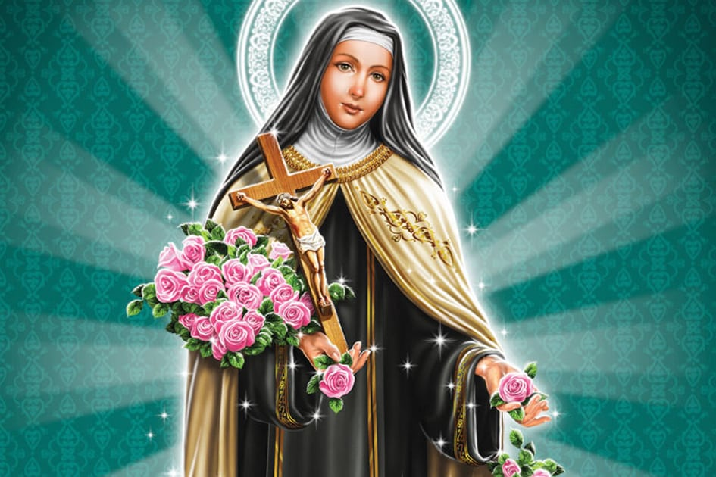

Slide 7
Tende Compaixão
Tende compaixao de nós senhor
Por que somos pecadores
Manifestai senhor a vossa misericórdia
E dai-nos a vossa salvação

Slide 8
Tende Compaixão
Deus todo poderoso tenha compaixao de nós
Perdoa os nossos pecados
E nos conduza à vida eterna
Amém

Slide 9
Tende Compaixão
Senhor tende piedade de nós
Cristo tende piedade de nós
Senhor tende piedade de nós
Cristo tende piedade de nós

Slide 11
Paz na Terra
Glória a Deus nas alturas
E paz na terra aos homens por ele amados!(bis)

Slide 12
Paz na Terra
Senhor Deus, rei dos céus, Deus pai todo-poderoso
Nós vos louvamos, vos bendizemos, vos adoramos
Vos glorificamos e damos graças
Por vossa imensa glória. vossa imensa glória.

Slide 13
Paz na Terra
Senhor, Jesus Cristo, filho unigênito
Senhor Deus, Cordeiro de Deus, filho de Deus pai.
Vós que tirais o pecado do mundo, tende piedade de nós!
Vós que tirais o pecado do mundo, acolhei a nossa súplica!
Vós que estais à direita do pai, tende piedade de nós!

Slide 14
Paz na Terra
Só vós sois o Santo.
Só vós o altíssimo Jesus Cristo
Com o Espírito Santo na glória de deus pai.

Slide 15
Paz na Terra
Amém! amém! amém!
Amém! amém! amém!

Slide 17
Tu és Pedro
Sei que teu silêncio faz mover os corações
Silêncio de profeta fala mais que mil canções
Todo chão que recebeu teu beijo e teu andar
Vive em santa espera por aquele que virá

Slide 18
Tu és Pedro
Canta forte a humanidade
Aos ouvidos de Deus chega sua voz
Dando graças por ti, João Paulo
Pela paz semeada entre nós

Slide 19
Tu és Pedro
Pra sempre cantarei as maravilhas
Que Deus realizou em ti
Tu és Pedro, fundamento da paz
Pedra que não se quebrou
Homem que não se curvou
És em Cristo, nosso bom pastor

Slide 20
Tu és Pedro
Pra sempre cantarei as maravilhas
que Deus realizou em nós
Pela força do teu jeito de amar
Pedra que se enterneceu
Homem que aponta ao céu
Se tu vais, saudades deixarás.

Slide 21
Tu és Pedro
Sò che il tuo silenzio muove sempre i nostri cuori
Silenzio di profeta parla più di mille canzoni
Il suolo che riceve il tuo bacio e i tuoi passi
Vive nella Santa Attesa di Quello che verrà

Slide 22
Tu és Pedro
Canta forte l'umanità,
all'ascolto di Dio arriverà
Grazie per Te, Giovanni Paolo,
Per la pace seminata tra noi

Slide 23
Tu és Pedro
Per sempre canterò le meraviglie che il
Signor hà fatto in te
Tu sei Pietro, fondamenta di pace
Pietra che non si spaccò
Uomo che non si piegò
Sei in Cristo nostro buon pastore

Slide 24
Tu és Pedro
Per sempre canterò le meraviglie che il
Signore hà fatto in noi
Per la forza del tuo modo d'amare
Pietra e tenerezza sei
Uomo che mostra il cielo
Se tu vai,ricordo lascerai

Slide 26
Trabalhar O Pão
Trabalhar o pão,
Celebrar o pão,
Oferecer e consagrar e comungar o pão (bis)

Slide 27
Trabalhar O Pão
Fruto do suor e do trabalho,
Sacrifício que Jesus pediu,
Pão da liberdade e da justiça,
Pão da vida, pão do céu:
Te ofertamos porque tudo é teu.

Slide 28
Trabalhar O Pão
Fruto da esperança e da partilha,
Santa missa que nos faz irmãos,
Pão da liberdade e da justiça,
Pão da vida, pão do céu:
Pão bendito de libertação!

Slide 30
Santo, Santo
Aleluia Santo, Santo, Santo, Santo
Aleluia Santo, Santo, Santo, Santo
Aleluia, Santo, Santo
Cantarei assim

Slide 31
Santo, Santo
Vai ser uma festa
Vai ser uma festa
Um lindo coral
Vestidos de branco
Como nunca existiu igual
Um coral de anjos
E querubins

Slide 32
Santo, Santo
Aleluia, Santo, Santo
Cantam assim
Aleluia, Santo, Santo, Santo, Santo
Aleluia, Santo, Santo, Santo, Santo
Aleluia, Santo, Santo
Cantarei assim

Slide 33
Santo, Santo
De braços abertos
O noivo estará
Esperando a lgreja
Pelas portas do céu entrar
Os salvos cantarão

Slide 34
Santo, Santo
Dizendo assim
Aleluia, Santo, Santo
Ao Deus Elohin
Aleluia, Santo, Santo, Santo, Santo
Aleluia, Santo, Santo, Santo, Santo
Aleluia, Santo, Santo

Slide 36
Como Nossos Pais
Não quero lhe falar meu grande amor
Das coisas que aprendi nos discos
Quero lhe contar como eu vivi
E tudo o que aconteceu comigo
Viver é melhor que sonhar
Eu sei que o amor é uma coisa boa
Mas também sei
Que qualquer canto é menor do que a vida
De qualquer pessoa

Slide 37
Como Nossos Pais
Por isso cuidado meu bem
Há perigo na esquina
Eles venceram e o sinal
Está fechado pra nós
Que somos jovens...

Slide 38
Como Nossos Pais
Para abraçar seu irmão
E beijar sua menina, na lua
É que se fez o seu braço,
O seu lábio e a sua voz...

Slide 39
Como Nossos Pais
Você me pergunta pela minha paixão
Digo que estou encantada como uma nova invenção
Eu vou ficar nesta cidade não vou voltar pro sertão
Pois vejo vir vindo no vento cheiro da nova estação
Eu sei de tudo na ferida viva do meu coração...

Slide 40
Como Nossos Pais
Já faz tempo eu vi você na rua
Cabelo ao vento, gente jovem reunida
Na parede da memória essa lembrança
É o quadro que dói mais...

Slide 41
Como Nossos Pais
Minha dor é perceber
Que apesar de termos feito tudo o que fizemos
Ainda somos os mesmos e vivemos
Ainda somos os mesmos e vivemos
Como os nossos pais...

Slide 42
Como Nossos Pais
Nossos ídolos ainda são os mesmos
E as aparências não enganam não
Você diz que depois deles não apareceu mais ninguém
Você pode até dizer que eu tô por fora
Ou então que eu tô inventando...

Slide 43
Como Nossos Pais
Mas é você que ama o passado e que não vê
É você que ama o passado e que não vê
Que o novo sempre vem...

Slide 44
Como Nossos Pais
Hoje eu sei que quem me deu a ideia
De uma nova consciência e juventude
Tá em casa, guardado por Deus
Contando vil metal...

Slide 45
Como Nossos Pais
Minha dor é perceber que apesar de termos
Feito tudo, tudo, tudo o que fizemos
Nós ainda somos os mesmos e vivemos
Ainda somos os mesmos e vivemos
Ainda somos os mesmos e vivemos
Como os nossos pais...

Slide 48
Como Paulo e Silas
Como estiveram Paulo e Silas na Prisão.
Em meio a grande provação, não deixaram de adorar.
Você o mesmo deve fazer, pois conhece bem o dono do poder,
é na prova é na luta que Deus ouve o teu louvor.
Não murmure. Não dê brechas pro inimigo te deter.
Não desista, como Paulo e Silas o teu louvor tem poder.
Não Há nada que impeça o
Senhor mover o céu e a terra por um filho seu.
Se o teu louvor sair do teu coração,
Deus vai fazer tudo por você.
Meu irmão então abra seus lábios e comece a cantar,
e veja o mistério que o teu Deus vai revelar.

Slide 49
Como Paulo e Silas
Faça como Paulo e Silas Ore e cante.
Veja o Cárcere se abrindo por você.
Faça Como Paulo e Silas não desista é assim
Deus vai te responder.
Faça Como Paulo e Silas comece a louvar
que o inimigo não vai resistir,
a unção que tem o louvor do ungido de Deus.
Tem sim, um ungido de Deus tem muita unção.

Slide 51
Pedro
Vem que eu te farei um pescador de homens
Se perseverares serás Cefas, Pedra
E onde a agonia do vazio medra
Frutificarás a mitigar a fome
Quero ir contigo mas receio as águas
Temo afundar enquanto vais andando
Se no Horto já pressentes tuas chagas
Eu, Tiago e João ao chão, em sono
Como não bastasse, eis-me a ferir
Um soldado que te traz voz de prisão
Sou pequena ovelha, atemorizada
Balindo negação
Volvo à vida e tomo pela tua mão
Crê, te levarei aonde não queiras ir
Pedro, tu me amas?
Pedro, tu me amas?
Pedro, tu me amas?

Slide 52
Pedro
E tu que és a rocha
Constrói a minha casa
No coração do irmão
Ouve, Simão Pedro, morrerás em cruz
Não, eu não mereço essa distinção
Se depois do Mestre,
Martírios são troféus
E as mãos que Ele tocou
Os pés que Ele lavou
Apontarão
Os céus

Slide 54
Que Santidade de Vida!
Que santidade de vida!
Que homens devemos ser!
Pois se tudo no céu e na terra o Senhor chamará!

Slide 55
Que Santidade de Vida!
Que respeito para com Deus!
Que luta devemos travar!
No novo céu e na nova terra iremos morar!

Slide 56
Que Santidade de Vida!
Somos, Senhor, tua igreja
Que aguarda e apressa tua vinda gloriosa
Que o senhor nos encontre em paz, puros e santos!

Slide 57
Que Santidade de Vida!
Que é feito da sua promessa?
Perguntam e zombam de Deus!

Slide 58
Que Santidade de Vida!
Mas o Senhor virá,
Ele não tardará,
Que eu seja santo, santo, santo,
Pois Deus é santo, santo, santo!
Que a santidade da minha vida
Apresse o senhor e ele logo virá

Slide 59
Que Santidade de Vida!
(by Aldízio Lira)

